Slide 1


x SNU
Sleep AI : Noncontact to Estimate Sleep Apnea
Jun Hyung Kim

Slide 2
Table of Contents
01
02
Definition of Problem
Model Overview
Definition of Apnea
Limitation of Baseline
Framework
Data preprocessing
03
04
Model Train
Proposal and Significance
Optical Flow
Flownet series
Training and Test for data
linear regression model
Future work
Additional discuss
Reference
Notes:
Explore CSR을 7,8월 참여하면서 저는 sleep apnea 수면무호흡에 관련한 비접촉방식으로 호흡을 추정하는 sleep ai에
저희 랩실 박사님과 함께 baseline model research와 Future work 리서치에 참여하게되었습니다. 향후 구현에 있을 모든 과정들에 대해 자세히 학습하고 시행착오들을 다지는 시간들을 보내보았습니다.

Slide 3
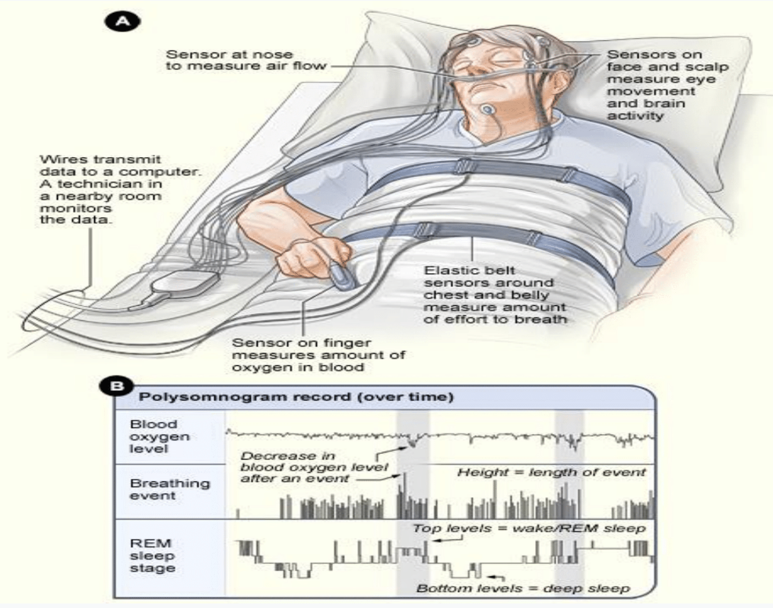
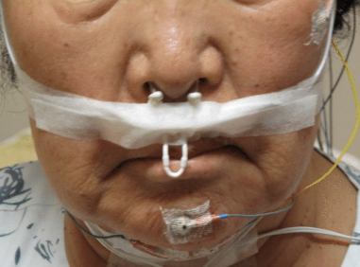
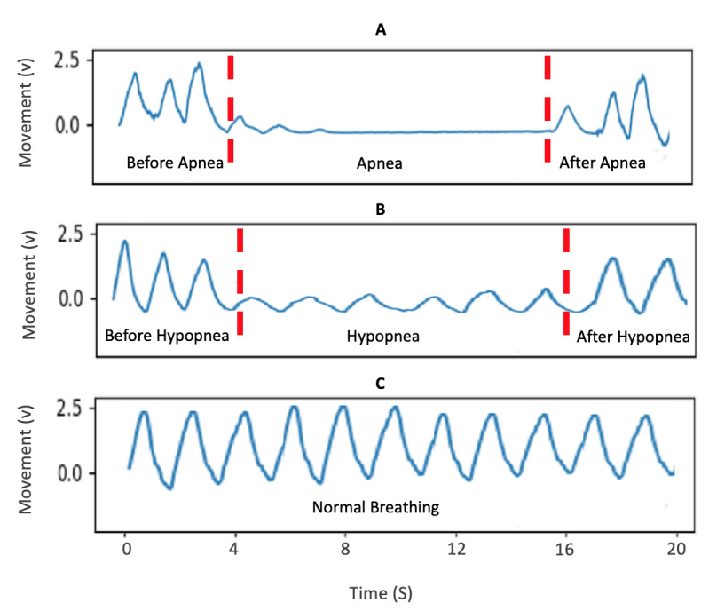
Definition of Apnea
Notes:
수면무호흡증은 10초이상 지속되는 호흡의 중단을 무호흡이라 간주하고, 10초동안 30%이상 부분적으로 감소하는것을 저호흡이라 다음 그림과 같이 간주하고 있습니다.
수면장애 및 수면 중 무호흡들을 예측하고 추정하는데에 수면다원검사를 통해 시행하는데요. 이 수많은 장치와 벨트를 착용한 불편한 검사는 1여년 이상 예약을 기다려야하고 cost가 많이드는등의 단점들이 있습니다.
이러한 불편함으로 수면 무호흡증 위험이 있는 인구의 최대 85%가 진단되지 않은 상태로 남아 있습니다.

Slide 4
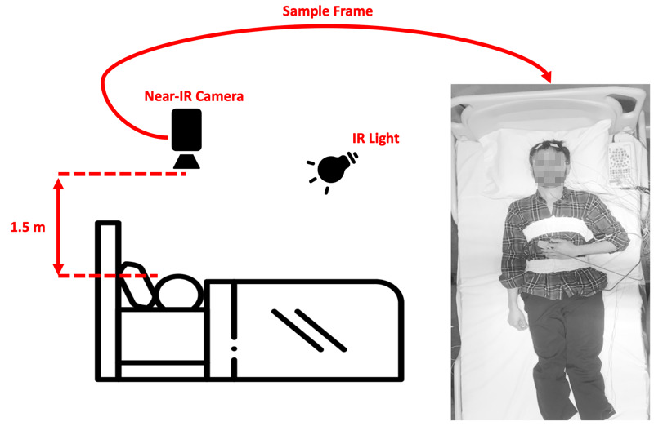
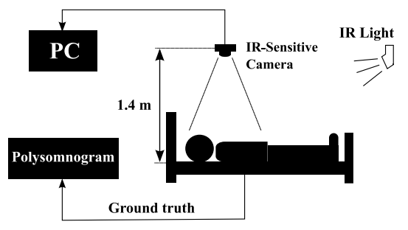
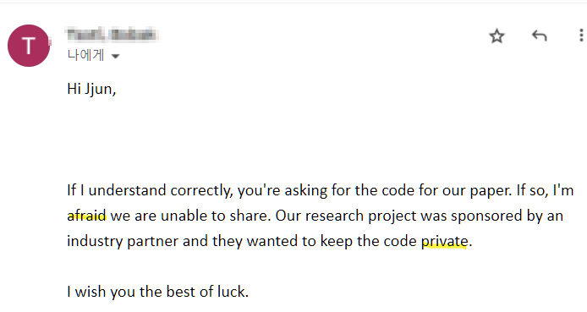
Why Baseline model?
*Apnea : Cessation of airflow lasting for more than 10 seconds
*AHI (apnea-hypopnea index) : indicator of the severity of sleep apnea, measures the hourly occurrence rate of apneas and hypopneas
Notes:
수면검사 대신 미리 스크리닝할 수 있도록 편리하게 application하는 수면중 적외선 IR카메라 기반으로 non-contact로 호흡이 뛰는 쪽을 detection하는 ROI 추정을 하는 방식도 있지만
IEEE에 억셉된 본 베이스라인 논문 모델은 캡처한 적외선비디오를 분석하여 AHI를 추정하는 원리를 나타냅니다. 침대 1.5m 위 천장에 고정된 카메라와 IR광원이 장착이되고, ground truth를 위한 ppg 기기를 장착하고 5시간동안의 수면을 측정합니다.
왜 베이스라인 모델에 집중 연구하게되었냐면,
마지막에 잠깐 소개해드릴 이번에 억셉된 저희 랩실 iccv workshop에서 리뷰어들에게 받은 피드백중 기존 relate된 baseline model군에 대한 성능비교분석 실험에대한 내용이 빠져있다는 리뷰를 받았고,
기존 Apnea work들에 저희의 환자 데이터셋을 넣어 비슷한 accuracy가 나오는지를 검증 확인하려는 목적들이 있었습니다.
하지만 여기서 베이스라인 코드와 데이터셋 모두 공개가 되어있지않아 저자에게 이렇게 연구실은 안밝히고 메일도 보내보았지만 공개가 불가능하다는 답과, 추상적으로 실험의 method들이 밝혀져있기에 베이스라인 모델의 간략히 표현된 전처리단계의 방법론들에 대해 추정해보려 합니다.
베이스라인 모델에 대한 처음부터 끝까지 코드 구현을 새로 해야하는 부담이 있었기에 논문에 주로 사용되는 프레임웤들의 원리들에 대해 이해하고 공부하는것에 초점을 두었습니다.

Slide 5
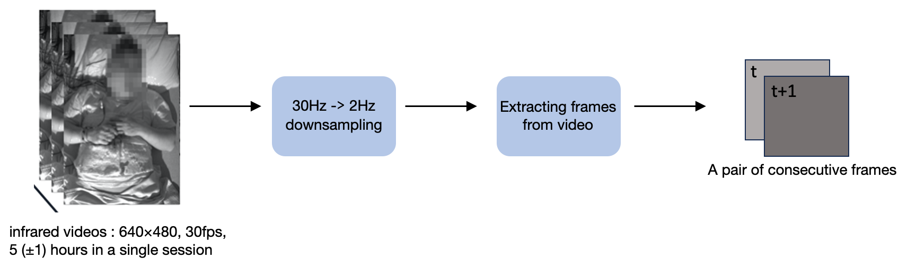
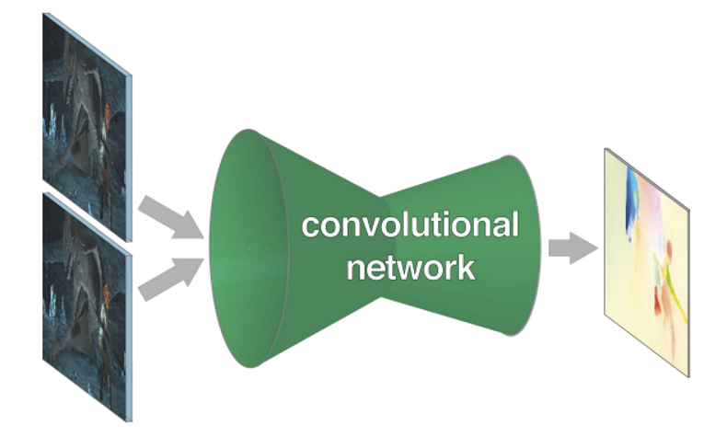
Data Preprocessing
: Edit Video Frame
Notes:
우선 적외선 비디오를 초당 30프레임으로 640×480의 해상도로 녹화, 컴퓨팅 코스트 절약을 위해 30Hz에서 2Hz로 다운샘플링을 진행
(수면 중 호흡 속도는 분당 12~15회, 즉 0.5Hz 이하, 따라서 2Hz는 0.5Hz의 2배 이상으로 Nyquist 만족)
이후, 비디오에 개별 프레임들을 추출하여 프레임 쌍을 생성하였음 ( 향후에 사용하는 flownet 입력값에 적용하기 위해 )

Slide 6
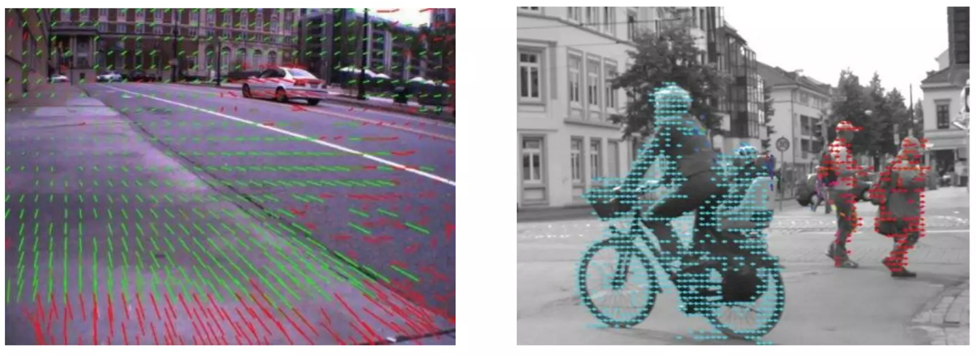
Optical Flow ?
연속한 두 Frame 사이에서 각 Pixel의 Motion을 나타내는 Vector Map (Pixel Displacement)
Notes:
전처리단계에 주로 쓰이는 Optical Flow에 짧게 소개드리겠습니다.
Optical Flow는 비디오의 인접한 Frame에 대하여 각 Pixel이 첫 번째 Frame에서 두 번째 Frame으로 얼마나 이동했는지의 Vector를 모든 위치에 대하여 나타낸 Map임.
지저분하게 사진처럼 각 픽셀마다 벡터를 그리면서 모든점에 대해 표시를 할 수없기에 다음장.

Slide 7
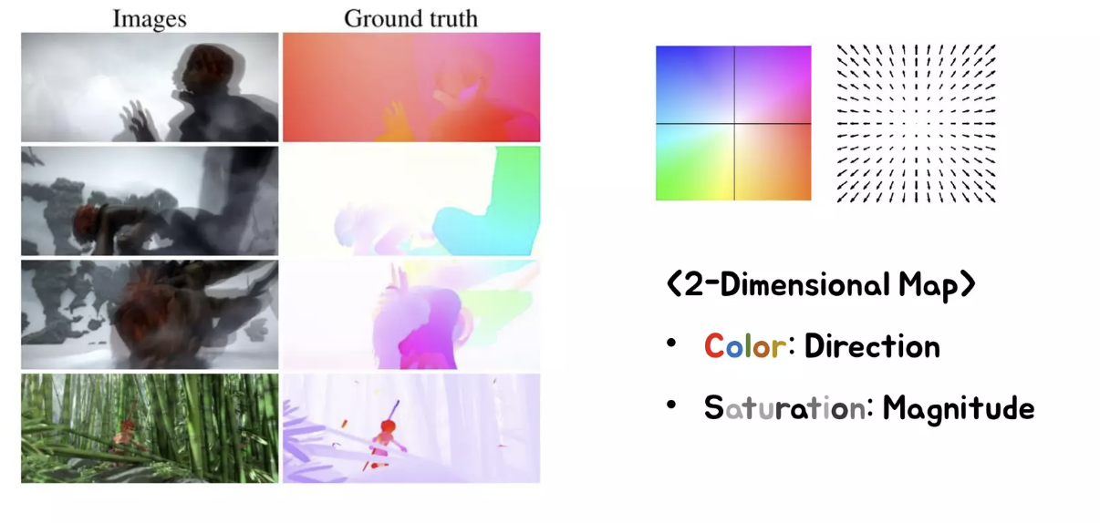
Visualizing Optical Flow
Notes:
컬러맵처럼 RGB 나 H색상S채도V명도 라는 벡터로도 표현할수있는데 색상을 가지고 flow의 direction, 채도를 가지고 magnitude 그러니까 얼마나 많이 움직였는질 나타냄.
그래서 색상에 대해 파란부분이다 하면 왼쪽위 / 빨강이면 오른쪽아래로 해석할수 있고, 채도에 대해 찐하면 많이 움직인것이라 해석가능
optical flow알고리즘 의 결과를 설명할때 flow map을 가지고 색상 맵을 이용한 flow의 visualization으로 표현함.

Slide 8
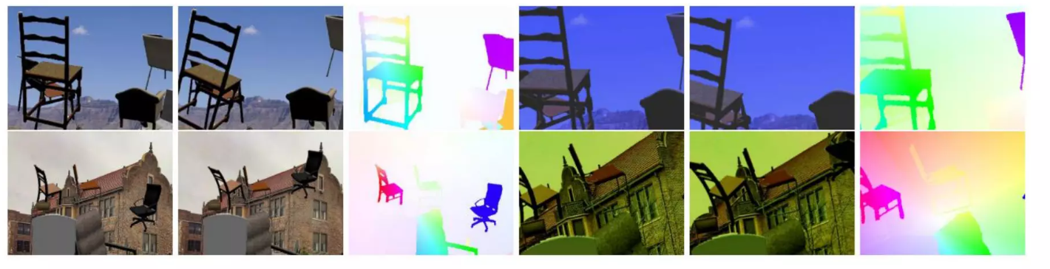
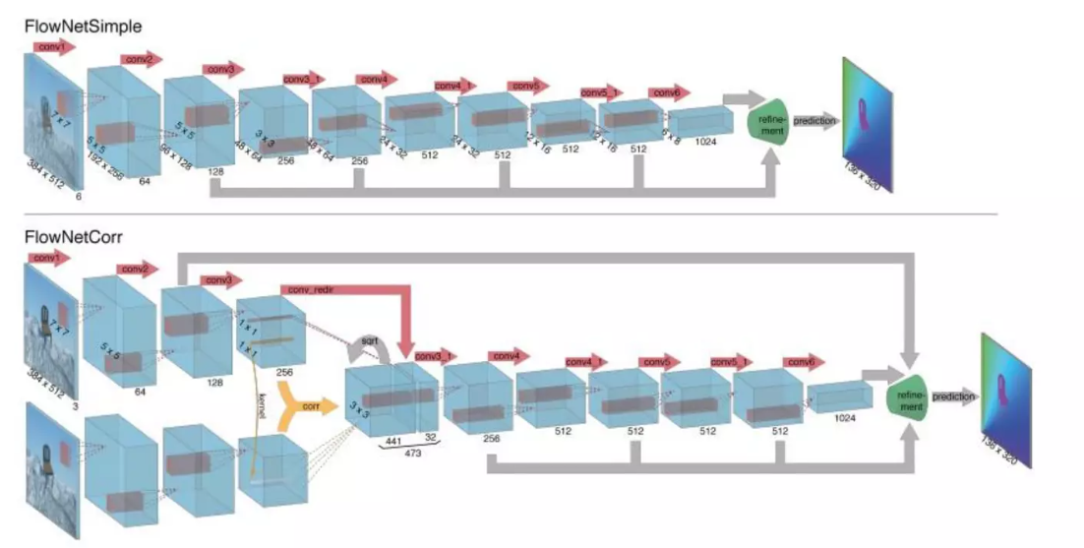
Flownet 1.0
Notes:
FlowNet은 Supervised Learning 방식의 학습을 통해 Optical Flow를 구하는 알고리즘입니다. Supervised Learning을 위해 Optical Flow 추정의 한계였던 데이터셋이 부족한 문제를 나름의 방식으로 돌파했습니다.
이 방식은 CNN의 End-to-End 방식의 학습 방법입니다.
Optical Flow는 입력이 두 이미지가 되기 때문에 End-to-End 학습을 위해 correlation layer를 도입해 픽셀 단위의 localization을 수행했습니다.
Optical Flow의 Groundtruth를 구하는 것은 꽤나 골치아픈 문제여서 편차를 줄이기 위해 현실적으로 만들기 어려운 학습 데이터셋을 리얼 데이터셋이 아닌 합성 데이터셋을 만들어 학습을 진행했습니다.
Flying 3d chairs dataset을 이용해 의자들은 synthetic 벡터 데이터이기에 움직이는 과정에서 동시에 바로 optical flow를 얻는게 가능.
Flownet simple은 입력 채널수가 6인 것을 통해 image 두개를 conqet 해서 한번에 넣어 optical flow를 얻고, 이후엔 전통적인 CNN 아키텍처 구조를 따릅니다. Supervised learning으로 학습시켜 네트워크 스스로 optical flow 추출방법을 결정합니다.
Flownet correleation은 좀더 복잡한데, 입력채널이 3이여서 concat과정이 없고 각 입력단을 거치면서 두 이미지에서 각각의 피처맵을 추출해 correlation layer를 통해 하나로 합치는 구조의 foward path 통해 얻는방식.

Slide 9
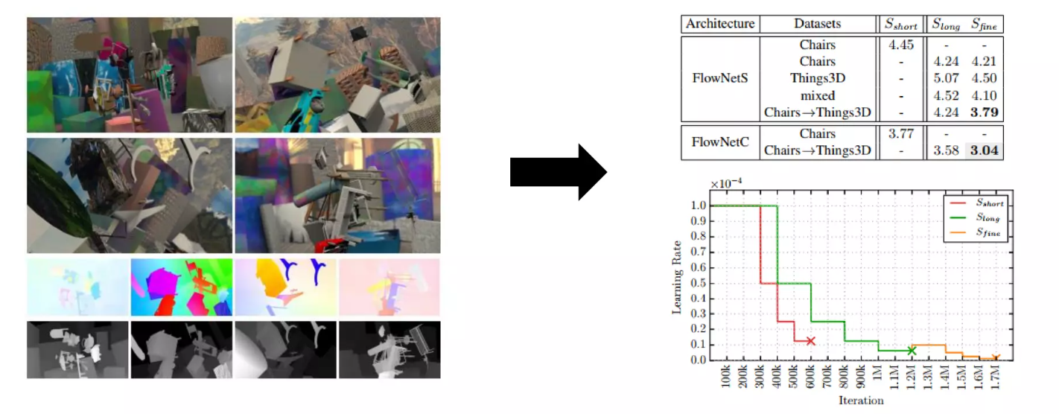
Flownet 2.0
Flownet에서 사용한 Flying Chair Dataset으로 Pre-train.
Mayer et al. 에서 제안한 Flying Things 3D dataset으로 추가 학습
Notes:
flownet end-point-error 에러가 작다는 성능이 안좋다는 이슈로 flownet2.0이 나왔고, 3d dataset을 추가해 추가적인 학습을 통해, 3d 모션까지 담아 복잡한 모션까지 담아내어 성능을 올렸음

Slide 10
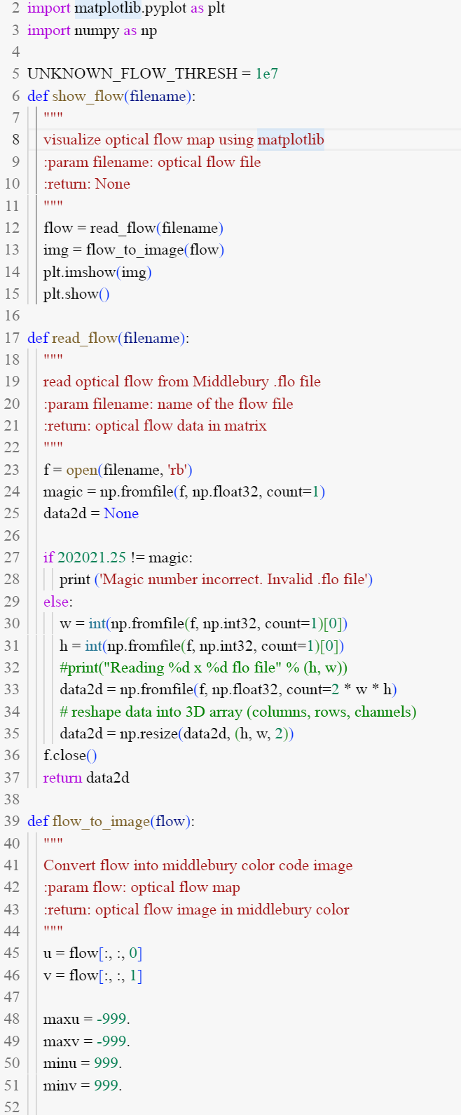
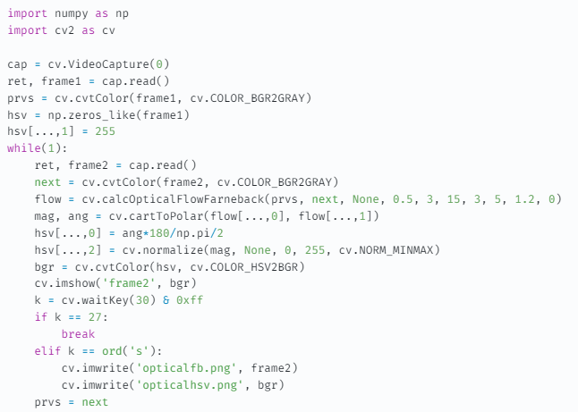
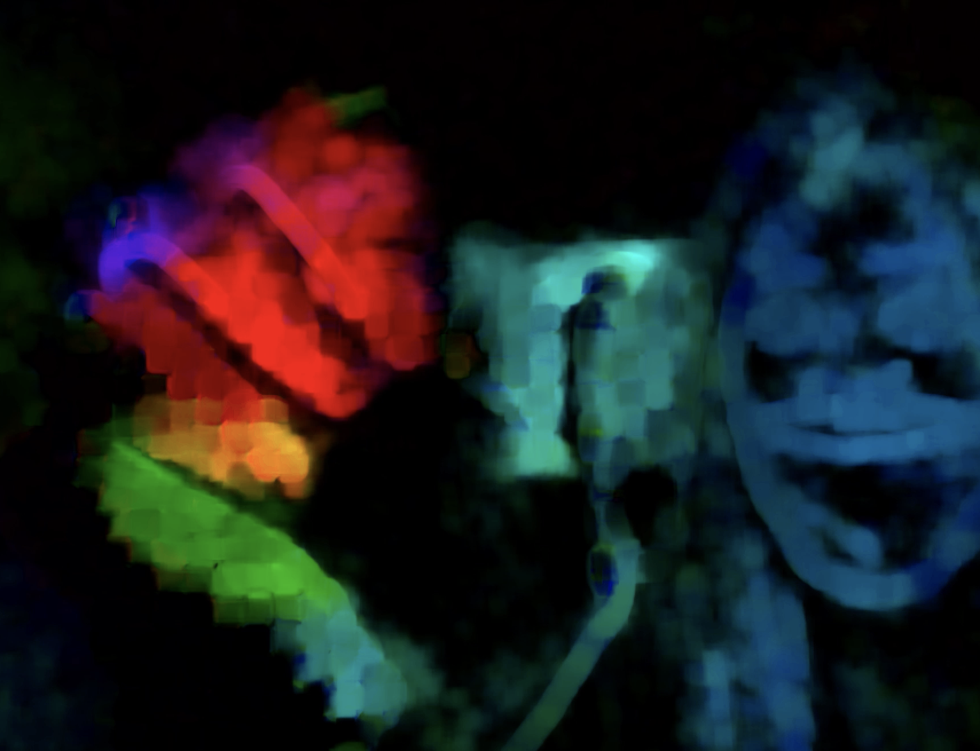
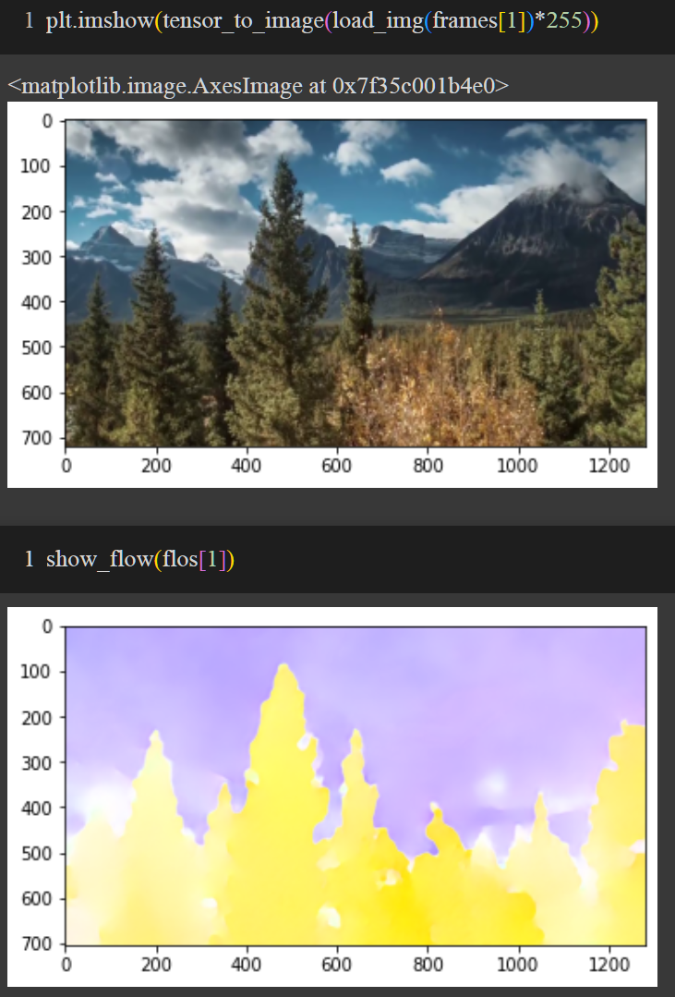
Experimental
Notes:
다음과같이 실제 코드를통해 웹캠에 손흔들고 있는 비디오 ,연동된 optical flow와 풍경 샘플비디오로 flownet2를 구현한것을 확인할수있습니다

Slide 11
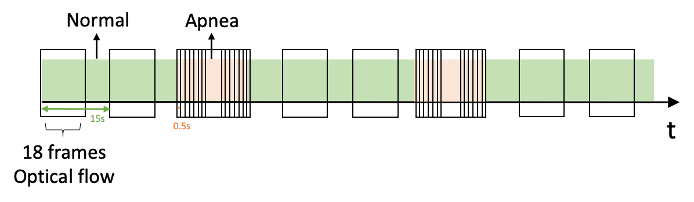
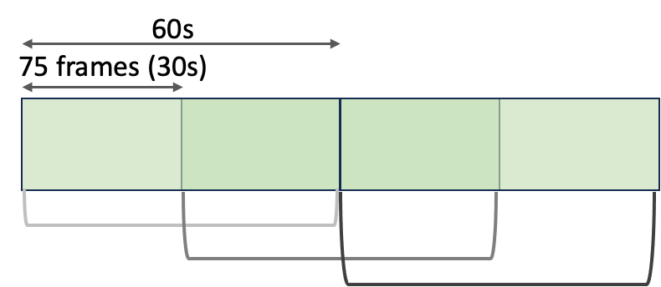
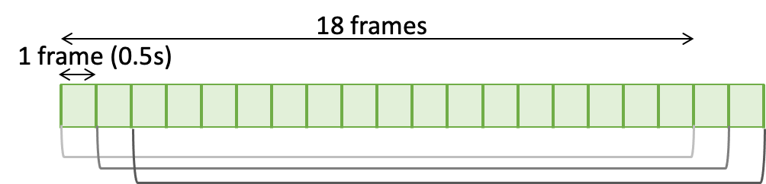
Training and Test for data
논문 : In training time, to balance the data set, stride lengths of 0.5 and 15 seconds were used for apneas and normal breathing
Dataset의 불균형을 해결
*In training time
stride lengths : 0.5s apnea, 15s normal
*Our Lab Model
step size : 30s (2.5fps)
*In test time
0.5s stride lengths : apnea & normal (2fps)
Notes:
무호흡은 최소 10초 이상 지속됨. 이를 2fps에서 프레임으로 환산하면 19~20프레임으로 볼수있습니다
영상 19프레임 단위로 자름 = 즉, optical flow 18프레임
논문에선 단순히 0.5초와 15초의 stride length로 데이터셋의 불균형을 해결하기 위함이라고 했으므로 다음과 같이 직접 유추를 하여 flow를 그려나가 보았습니다
<stride lengths> : 그림과 같이, 프레임 자를때 간격을 표현함
training time
무호흡보다 정상호흡이 빈번함
->데이터셋 불균형을 해결하기 위해 apnea 엔 0.5s(1프레임) / normal엔 15s(30프레임) 을 적용했습니다.
test time
전체 비디오에서 0.5s(1프레임) 간격으로 (8.5s 17프레임 겹치게) (첫번째 넣을때 - 1~18, 두번짼 2~19 => 17프레임이 겹침, #8.5s = 17frame을 s환산)
이와 함께 비교로 저희 랩에서 발표한 논문에서는 인풋으로 2.5fps 60초 클립에 step size를 30초로 적용하여 사용한것을 볼 수 있었습니다.스텝이 30초이므로 이전 윈도우와 다음 윈도우 사이의 간격이 30초이며 윈도우 크기가 60초이므로 데이터를 60초씩 잘라서 분석, 스텝을 크게 하면 연속된 윈도우 간의 중첩을 줄일 수 있어서 계산적인 효율성을 높일 수 있음

Slide 12
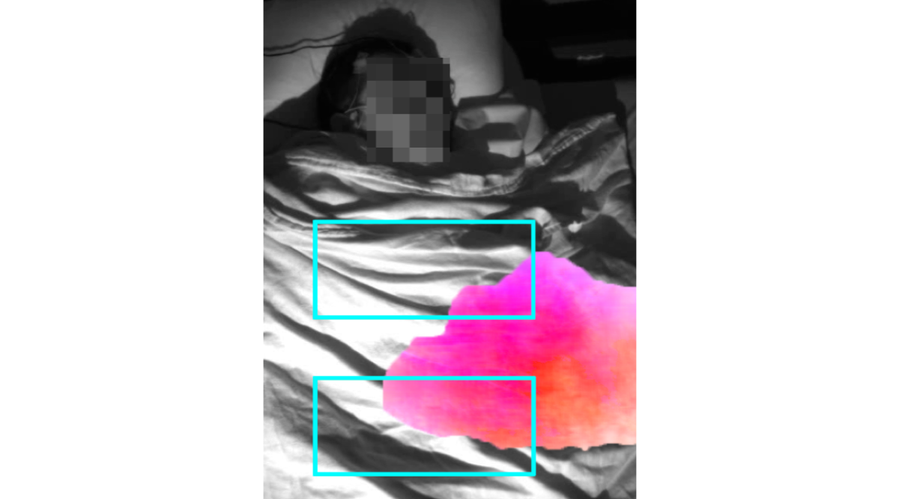
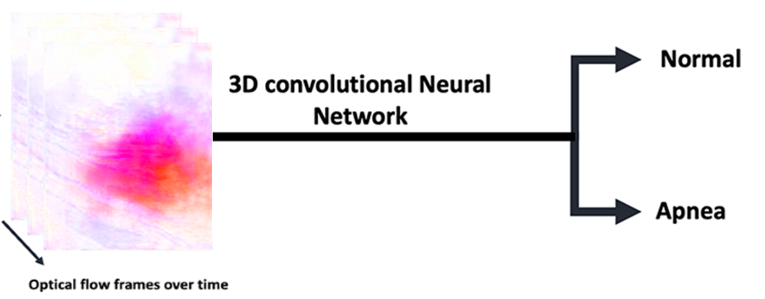
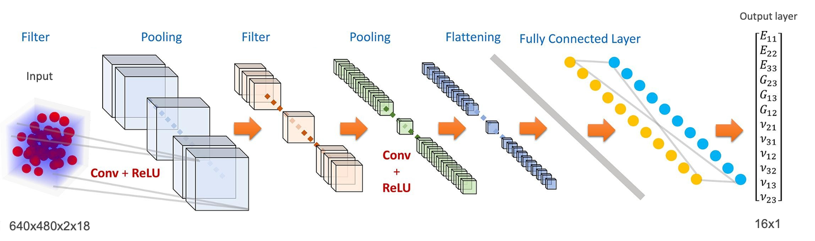
To train 3D-CNN model
class-weighted cross-entropy loss (5 for events and 1 for normal)
Adam optimizer, Total parameter : 8,284,265
Initial value : 0.001 (Learning rate)
Batch size : 25
Epochs : 25,000
Threshold : 0.1 Trained binary classification (Event vs Normal)
Notes:
앞선 flownet 과정으로 얻어진 Optical flow를 사용하여 생성된 두 채널의 연속된 프레임 간 x(좌우) 및 y(상하) 방향의 변화를 나타내며, 3D CNN의 입력 텐서 크기는 640x480x2x18입니다.
18개의 optical flow image로 sliding window에서 training 되었습니다. 이 입력을 사용하여 convolution, ReLU 활성화 함수, 맥스 풀링을 거친 후 플래튼(flattening)하여 fully connected layer로 이어지며, 최종적으로 16x1 크기의 아웃풋 레이어를 얻습니다
3d cnn 모델을 다음 조건에서 train을 함을 수치적으로 볼수 있습니다.

Slide 13
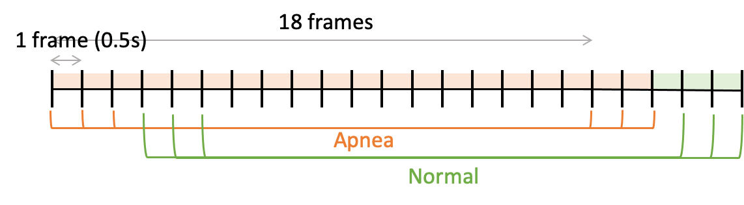
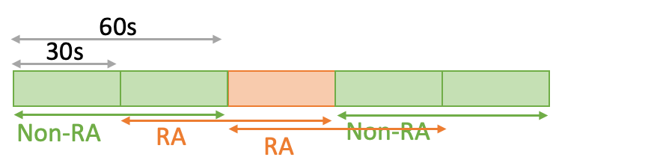
Using linear regression model
: for estimate AHI
The number of detected events
Total duration of detected events longer than 9 seconds / Sleep duration
Sleep duration
Apnea count (vs Our Lab Model)
*Respiratory Arousal (RA): awakenings that can occur within 3 seconds of an apnea/hypopnea event.
Notes:
무호흡 감지 결과에서 본논문에선 다음 3가지 값을 산정하여 AHI추정한다고 간결히 표현함.
: (1) 감지된 이벤트(무호흡) 수, (2) 9초 이상의 이벤트의 총 지속 시간을 총 수면 기간으로 나눈 비율, (3) 수면 기간
무호흡을 어떻게 판단하는지에 대한 언급이 없으므로 18프레임 전체가 무호흡일때, 무호흡으로 판단한다고 가정하고 그림으로 나타냄.
/ 이를 바탕으로 각 값들을 어떻게 산정하는 지 다음과 같이 유추해볼수있음
(1) 공기의 흐름이 10초이상 지속되지 않은 경우를 무호흡이라고 정의하고, 프레임을 겹치게 넣으므로 연속된 이벤트 감지의 경우 1번의 무호흡으로 count
=>즉, 무호흡수는 normal 뒤에 오는 apnea만 1번으로 count
(2) 한번 단독 이벤트 감지의 경우 -> 9초로 환산,
연속된 이벤트 감지의 경우 -> 겹치는 부분 고려해서 시간환산 (ex- 왼쪽 그림과 같이, 3번의 연속된 감지일때 -> 20프레임=10초)
=>즉, 9초이상의 이벤트의 총 지속시간은 normal 뒤에 오는 apnea에서 +9초, apnea 뒤에 오는 apnea에서 +0.5초
(3) 수면 기간을 어떻게 산정하는지에 대한 내용은 논문에서 언급하지 않음. sleep duration이 5시간 풀로 못자기에 중간에 뒤척이는 wake 상태에 대한 언급이 없어 실험을 통해 확인해봐야함
—
RA 이벤트는 무호흡/저호흡 이벤트에서 3초 이내에 발생할 수 있는 각성
AHI = RA events / total time spent in bed (TIB)
30초 내에 2번 이상의 RA가 나타나지 않는다고 가정하면, 두번 연속된 RA에 1번으로 count
(경우의 수가 많이 나오므로 가장 일반적인 경우로 가정함.) // n번 연속된 RA결과값은 n-1번 RA event로 카운트한다고 추론가능

Slide 14
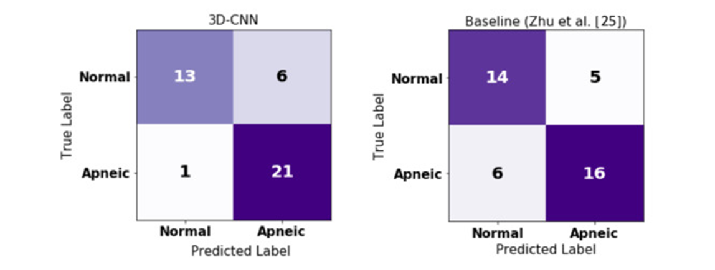
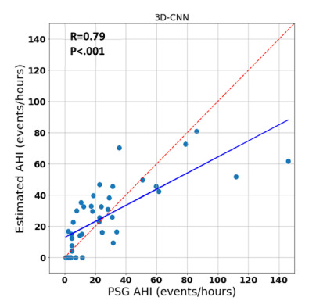
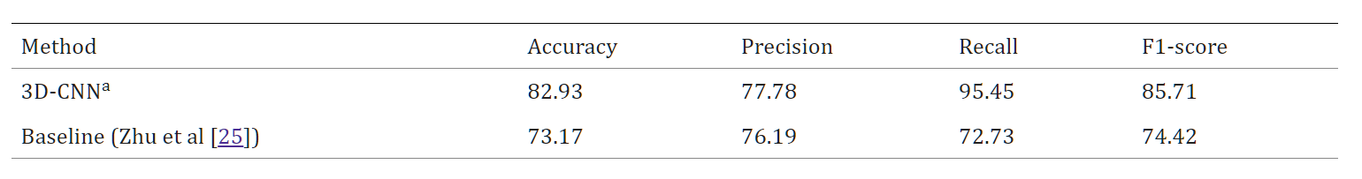
Confusion matrices ( AHI based screening patients)
Scatterplots of polysomnography (PSG) apnea-hypopnea index (AHI) vs estimated AHI values.
The blue and red lines indicate fitted and unity lines, respectively.
Notes:
3D-CNN 접근 방식은 83%의 정확도와 86%의 F1-스코어를 얻어 기준된 전의 모델보다 우수한 성능을 나타냈습니다.
아래는 본인들의 이전 베이스라인논문과 비교를 하였는데, 적외선 사진의 corner point들의 변위에 PCA를 적용하여 호흡운동을 식별하고 이를 바탕으로 AHI지수를 구함.

Slide 15

Notes:
이렇게 베이스라인 리뷰를 마무리하고, 베이스라인 모델을 찾는 work 이전에 사실 더 많은 시간을 쏟았던
영상으로부터 호흡 시그널을 추출한 시그널로 다른 유의미한 생체시그널을 도출할수있을까에 대한 최신의 future work 리서치를 하였습니다.

Slide 16
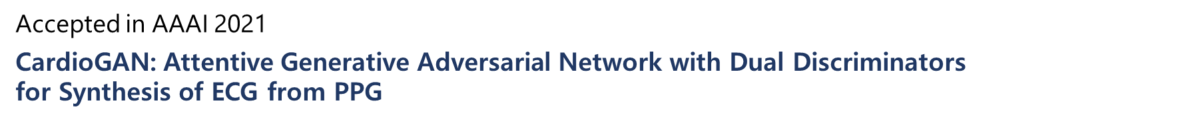
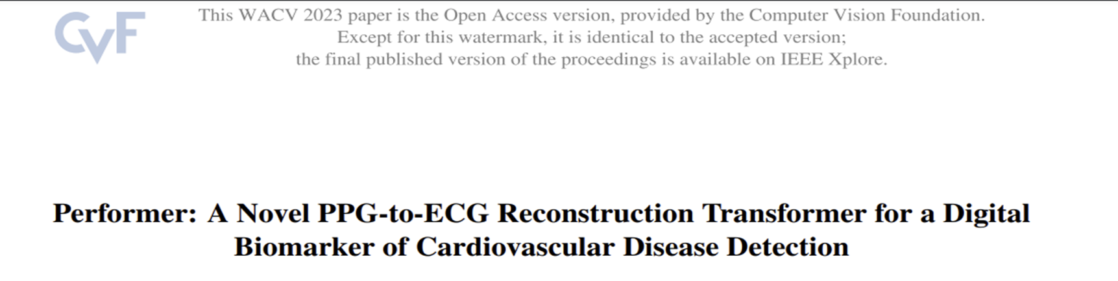
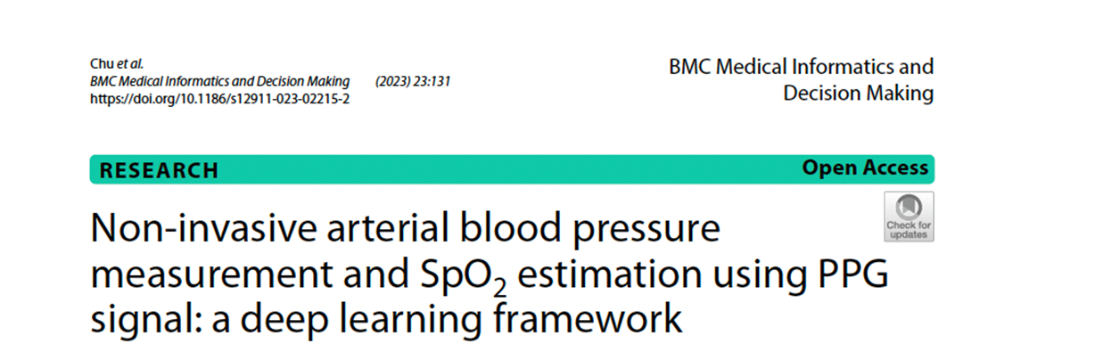
Research for Future work
: Signal to other biological signal
Notes:
짧게 설명만 드리면 호흡신호만을 translate 하는 research는 없으며 심박동 측정을 위한 대안으로서 PPG 신호를 ECG로 재구성하기 위해 Performer라는 새로운 Transformer 기반 아키텍처 제안과
또 cardioGAN을 활용한 PPG to ECG변환, 딥러닝을 활용해 ppg를 통해 동맥압과 체내 산소포화도spO2 추정 등 최신경향의 다양한 시그널변환의 work등 다양한 시그널 변환 페이퍼들을 리서치하였습니다

Slide 17
Why There is No Research Estimating
Respiratory Rate Based on Other Physiological Data such as PPG or ECG?
Lack of Information within Physiological Data
: Signals like PPG and ECG are typically measured using sophisticated devices.
Complexity -> Simplicity ; Simplicity -> Complexity X
PPG, ECG data necessitate high accuracy and quality.
Therefore, deriving ECG or PPG signals from respiratory signals is not feasible.
No correspondence between respiratory signals and other physiological signals derived from them
How about disease prediction? -> Combining Respiratory data & SpO2 measurement
=> Respiratory data alone as a valuable indicator within the body seems challenging.
Notes:
많은 페이퍼들을 조사하면서 정리한것은
1. 왜 호흡률과 같은 정보로 다른 중요 생체시그널인 PPG나 ECG를 예측할수 없을까에 대한 물음으로 의료 도메인이 부족하기에 리서치와 함께 친한 의대인턴 친구들과도 이야길 해봄
PPG와 ECG와 같은 신호들은 일반적으로 복잡한 기기를 사용하여 측정하고 그 안에는 호흡정보가 내재되어있음. 이들의 데이터는 높은 정확성과 품질을 요구,복잡 -> 단순 데이터는 예측가능하지만 단순 -> 복잡 데이터는 불가능.
2. 따라서, 호흡신호 -> ECG, PPG는 불가능 , 그러면 혈압 BP -> 호흡신호 같이 ECG,PPG가 포함되지 않은 시그널 estimation을 찾아야 하지만 없다고 봐도 무방
3.애초에 호흡신호에서 다른 생체 시그널과 서로 연관 짓는 대응관계가 성립이 안됨
4.비디오에서 얻은 호흡 data를 쓰고 싶으면 ? -> 질병예측에 쓰는게 좋지 않을까, 호흡+SpO2 비교해서 호흡기질환 예측과 같이 사용하는 data로, 호흡만으로 체내 가치있는 data로 보기 어렵기때문에 다른 signal로 파생되는건 어렵기 때문에
또 다른 simple 한 생체 시그널과 combine 해서 예측가능한 프로토콜을 짜볼수 있지 않을까 후속 연구에 초점을 두려합니다

Slide 18
References
Zhu K, Yadollahi A, Taati B. Non-contact apnea-hypopnea index estimation using near infrared video. Annu Int Conf IEEE Eng Med Biol Soc; International Conference of the IEEE Engineering in Medicine and Biology Society (EMBC); 2019; Berlin, Germany. 2019. Jul, pp. 792–795.
Akbarian S, Delfi G, Zhu K, Yadollahi A, Taati B. Automated non-contact detection of head and body positions during sleep. IEEE Access. 2019;7:72826–72834. doi: 10.1109/access.2019.2920025.
akkaew P, Onoye T. Non-contact respiration monitoring and body movements detection for sleep using thermal imaging. Sensors (Basel) 2020 Nov 05;20(21):6307. doi: 10.3390/s20216307.
Ilg E, Mayer N, Saikia T, Dosovitskiy A, Keuper M, Brox T. FlowNet 2.0: Evolution of optical flow estimation with deep networks. IEEE Conference on Computer Vision and Pattern Recognition (CVPR); 2017; Hawaii. 2017. pp. 1647–1655.
Li MH, Yadollahi A, Taati B. Noncontact vision-based cardiopulmonary monitoring in different sleeping positions. IEEE J Biomed Health Inform. 2017 Sep;21(5):1367–1375. doi: 10.1109/jbhi.2016.2567298.
Saha S, Kabir M, Montazeri Ghahjaverestan N, Hafezi M, Gavrilovic B, Zhu K, Alshaer H, Yadollahi A. Portable diagnosis of sleep apnea with the validation of individual event detection. Sleep Med. 2020 May;69:51–57.
Zhu K, Li M, Akbarian S, Hafezi M, Yadollahi A, Taati B. Vision-based heart and respiratory rate monitoring during sleep – a validation study for the population at risk of sleep apnea. IEEE J Transl Eng Health Med. 2019;7:1–8. doi: 10.1109/jtehm.2019.2946147.
CardioGAN: Attentive Generative Adversarial Network with Dual Discriminators for Synthesis of ECG from PPG
Non-Contact Vision-Based Cardiopulmonary Monitoring in Different Sleeping Positions
Non-contact_Apnea-Hypopnea_Index_Estimation_using_Near_Infrared_Video
Extracting_Video-Based_Breath_Signal_For_Detection_of_Out-of-breath_Speech
Contactless Methods For Measuring Respiratory Rate: A Review

Slide 19
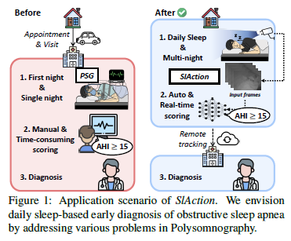
Finally...
Through the CSR workshop, there is an opportunity for a career transition
Physics -> EE ; Next step of becoming a DataScientist
Focus on the Base.. Base..
AI can help make healthcare operations more efficient…
Notes:
이전 baseline 모델 같은 경우는 천장벽에 카메라를 고정하는 등 특수한상황과 조금의 엥글이 흐트러지거나 조도가 바뀌면 성능이 현저히 떨어짐을 볼수있었습니다.
이번 iccv workshop에 제출된 저희 랩 OSA 논문에선 훨씬 앵글이 자유로운 3m 가량 정면에서 바라보는 등 조도와 앵글에서 훨씬 자유로운 면인 어플리케이션 한 모습을 보였지만 추가적으로 진행되어야할 사항들이 많음 역시 알수있었습니다
두달간의 csr workshop 동안 이만큼 정신없는 여름을 보냈던적이 없었던것 같습니다. 단기간동안 성과를 내야하는 pressure도 있지만 paper research 부터 정말 input 대비 아웃풋이 딱 나오는것이 아니기에 연구라는것이 가성비를 따지기엔 참 어려운 것 같다는 챌린지를 받기도 했습니다.
물리학을 전공하다 임베디드의 매력을 느껴 전자전기를 다시 전공을 하는등의 방황하는 시기도 있었고, 이번 CSR을 통해 데이터사이언티스트라는 꿈을 향해 가시화를 할 수 있던것같습니다.
처음에는 주50시간 이상의 의욕을 내비치면서, 부트캠프나 강의학습이 아닌 실제 연구실에서 진행하는 과제들의 future work에 바로 투입되면서 스스로도 목표했던 퍼포먼스에 미치지 못했던 모습에 교수님과 저또한 벽을 느끼며 아쉬움이 남았던것 같습니다
더욱 기초의 중요성과 실제 코드베이스 디버깅에 유연하게 대처하는 구현 능력등 어떤식으로 디벨롭을 해야할지에 대한 답을 얻었던것같습니다
기회가 된다면 CSR로 끝나지 않고 기대에 부응할 수 있도록 실제 환자데이터셋을 통해 전처리와 전반적인 구현에 참여하고싶습니다.
부족함이 많았음에도 계속 멘토링을 잘해주신 박사님과 바쁘신데도 불구하고 아낌없는 지도해주신 저희 김형신 교수님과 자리에 함께 해주신 교수님들께 모두 감사드립니다.

